Slide 1
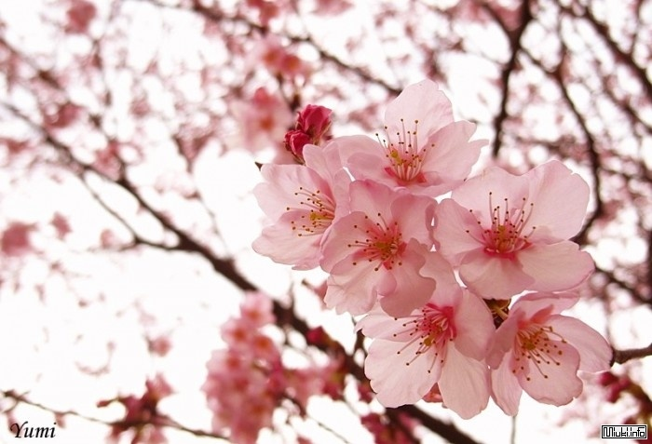
Блакитна мечеть Стамбула

Slide 2
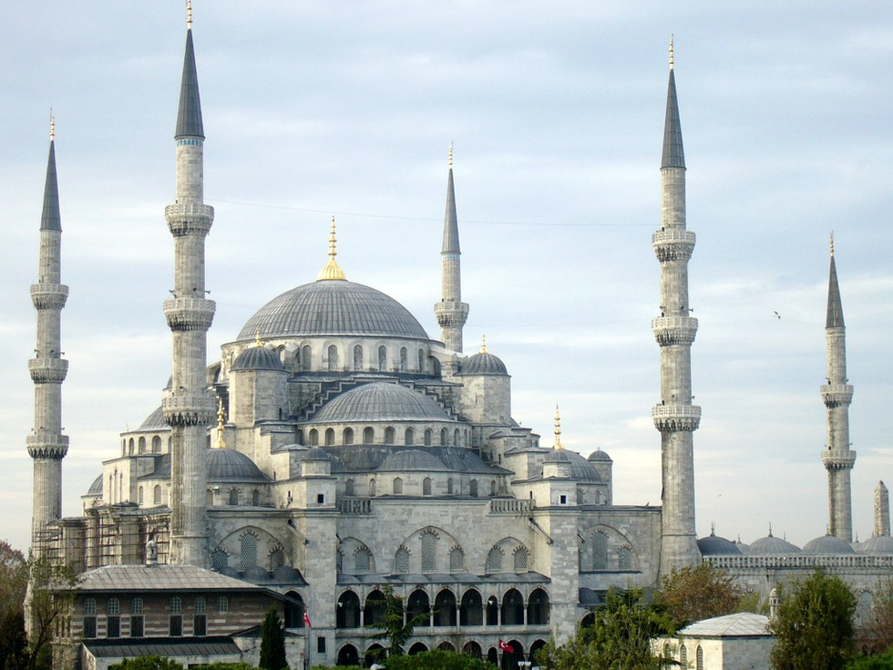
Блакитна мечеть є найбільшою і однією з найкрасивіших мечетей Стамбула. Це один з найбільших зразків не тільки ісламської, а й світової архітектури. Коли мова заходить про символи Стамбула, ні у кого не виникає сумнівів, що найголовнішим з них є саме блакитна мечеть.

Slide 3
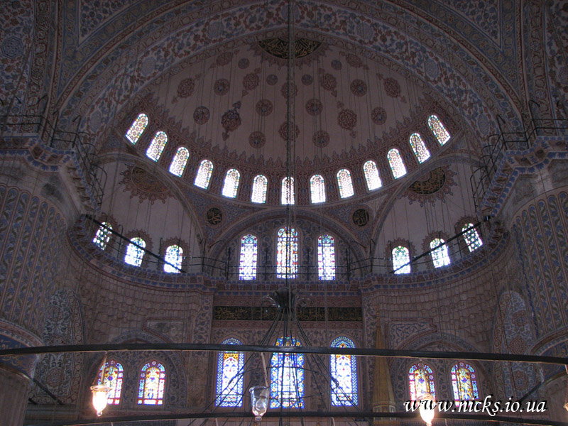
Будівельні роботи були розпочаті в 1609 році, а архітектором був обраний Мехмет Ага. Будівництво велося 7 років і було завершено в 1616 році. Основними стилями є османський і візантійський, з деякими відступами від класичних канонів. Назва з’явилася через велику кількість блакитних кахлів в декораціях інтер’єру мечеті. Замість традиційних 4 мінаретів було побудовано 6, а внутрішнє приміщення освітлювалося завдяки 260 вікнам з венеціанським склом.

Slide 4
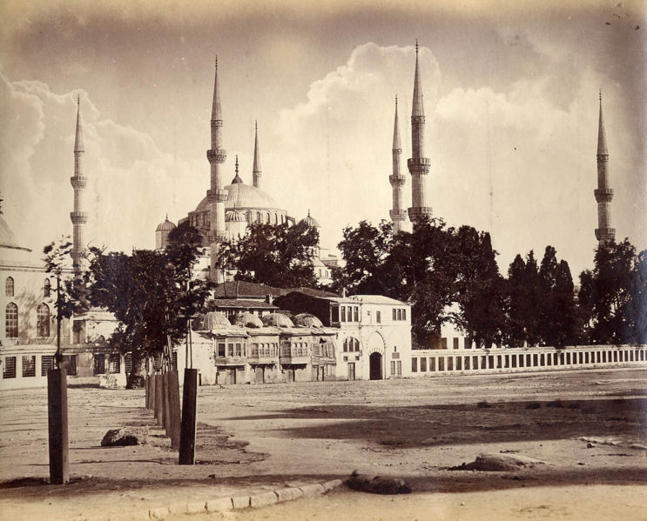
Блакитна мечеть до 1895 року

Slide 5
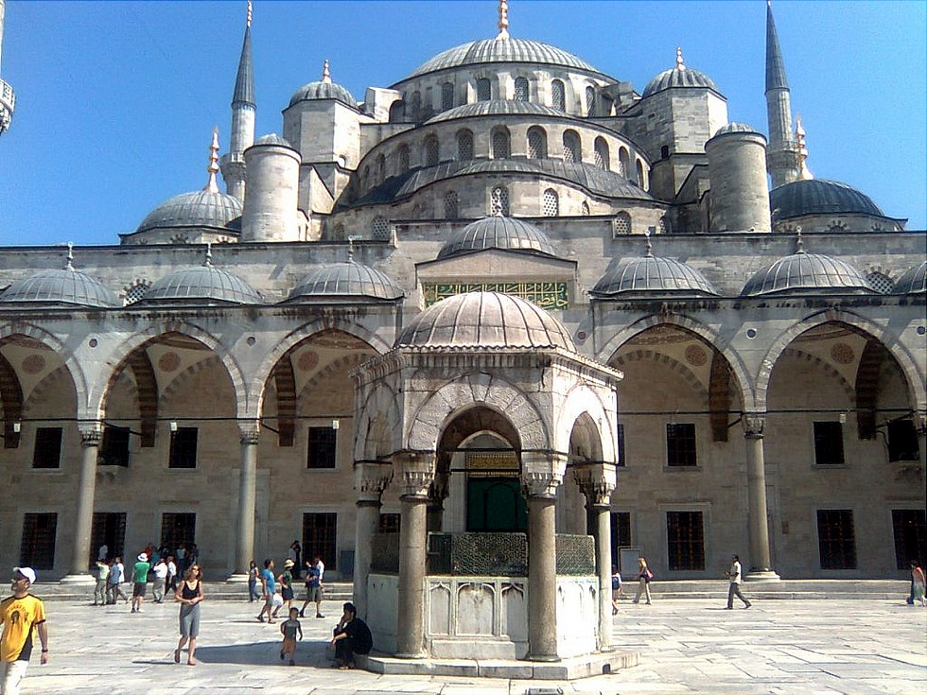
За легендою султан наказав побудувати стандартну кількість (4) золотих (алтин) мінарети, але архітектор щось наплутав і побудував шість (алти) мінаретів. Будівництво мечеті тривало сім років і було завершено в 1616 році, за рік до смерті султана.

Slide 6
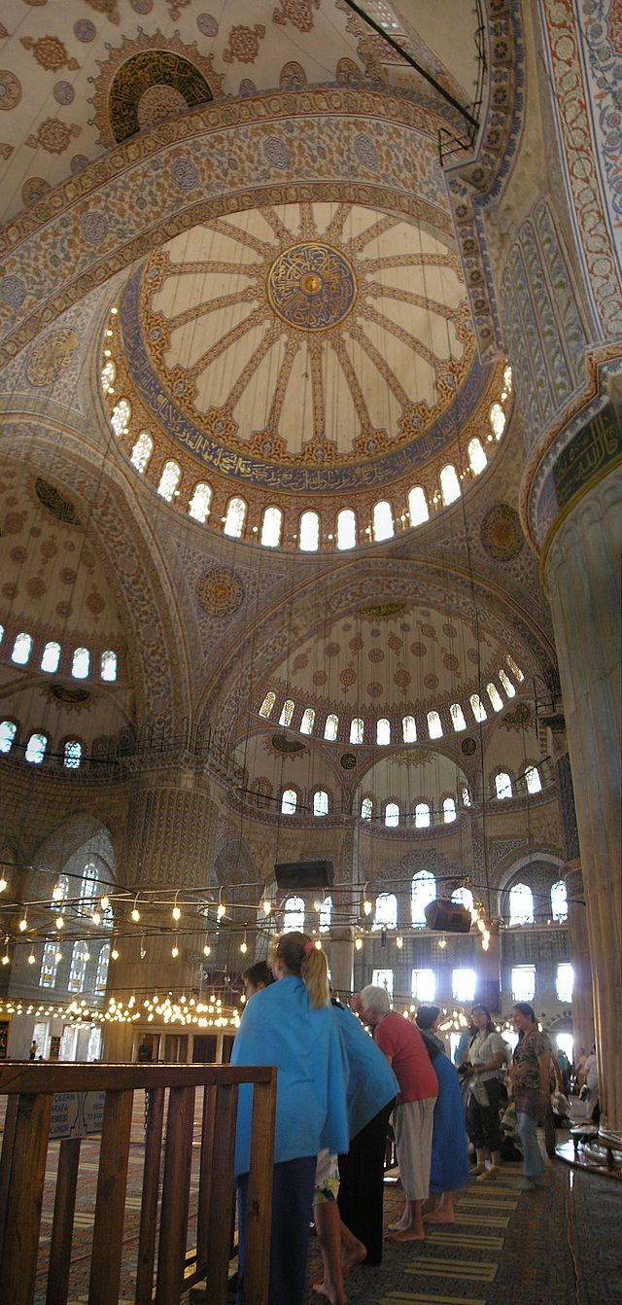
Центральний купол з трьома екседрами.

Slide 7
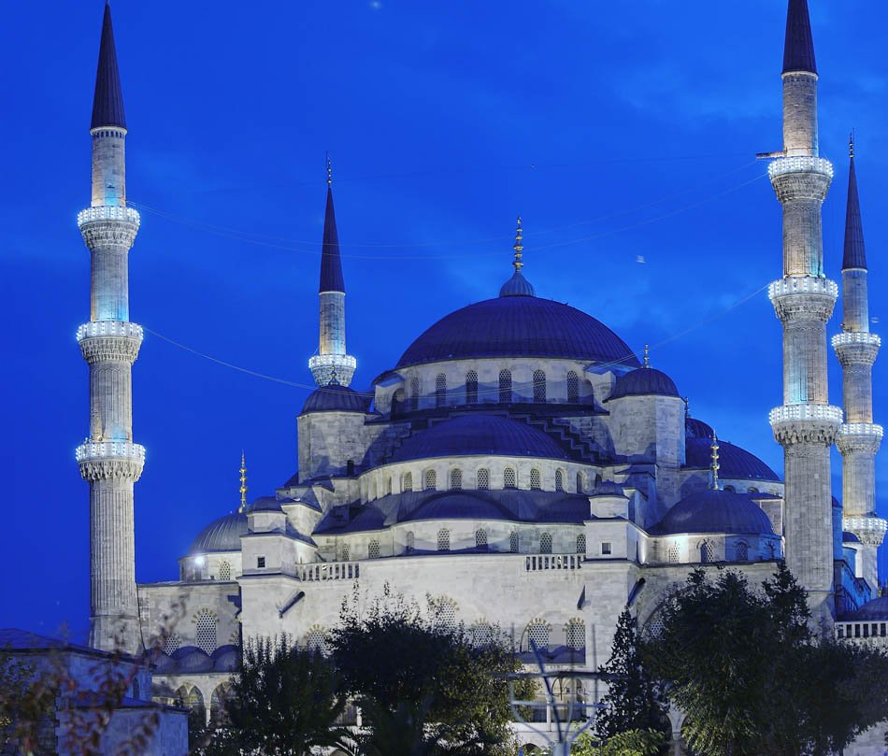
Незвичайною частиною блакитної мечеті також є ніша для молитов, висічена з величезного шматка мармуру з чорним каменем, який доставили сюди з Мекки. Був також зроблений окремий вхід для султана, який приїжджав сюди на коні. Перед входом була низько натягнутий спеціальний ланцюг, для проходу під яким йому доводилося нахилятися. Тим самим віддавати хвалу Богу, і демонструвати нікчемність султана перед Всевишнім.
Навколо блакитної мечеті був побудований величезний комплекс будівель – кухні, лікарня, караван-сарай та інші. Частина з них була згодом зруйнована. Неподалік розташований також мавзолей Ахмеда I.

Slide 8
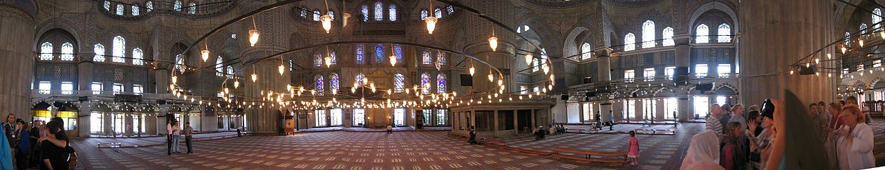
Внутрішній вигляд мечеті; позаду — ніша для молитв, на правому боці біля колони — султанська ложа.

Slide 9
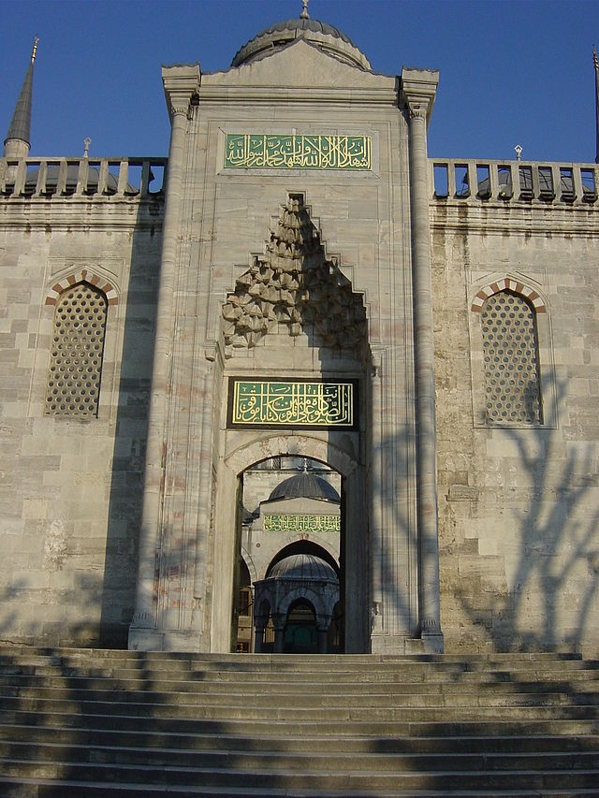
Брама у внутрішній двір

Slide 10
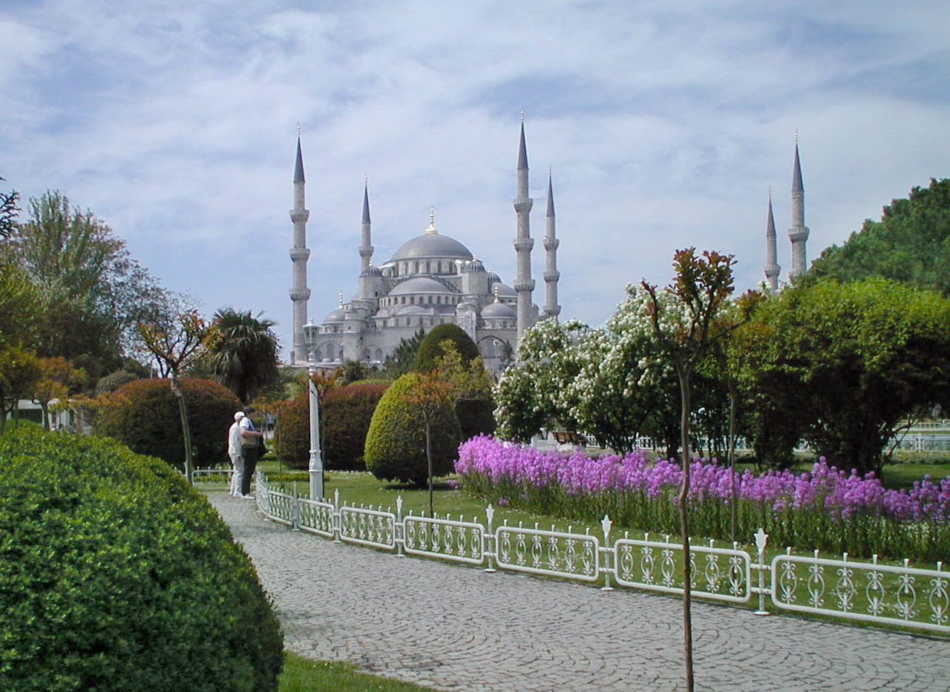
Вид з площі Султанахмет.

Slide 11
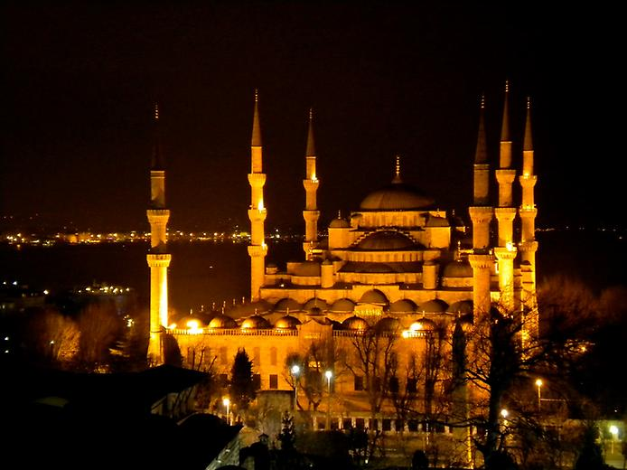
Цікавим фактом є те, що по завершенні будівництва розігралась суперечка щодо кількості мінаретів. У Стамбулі їх було стільки ж, скільки і у Масджид аль-Харам в Мецці. Щоб знову повернути Мецці статус святині номер 1, було прийнято рішення добудувати там ще один мінарет.

